Slide 1
Профилактическое мероприятие
«В машине ребёнок»
Совместно с ОГИБДД отделом МВД России по Нерюнгринскому району с учащимися 1-х классов ИТЛ№24
Было проведено не территории Информационно-технологического лицея №24 19 марта 2015года

Slide 2
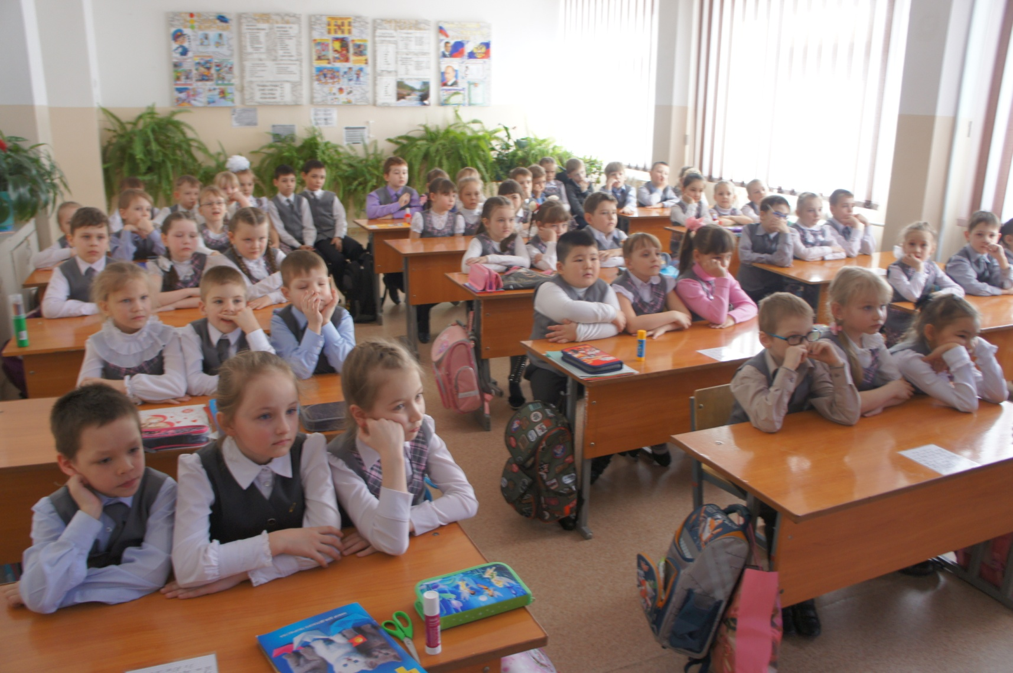
Лекция в кабинете начальных классов о правилах дорожного движения

Slide 3
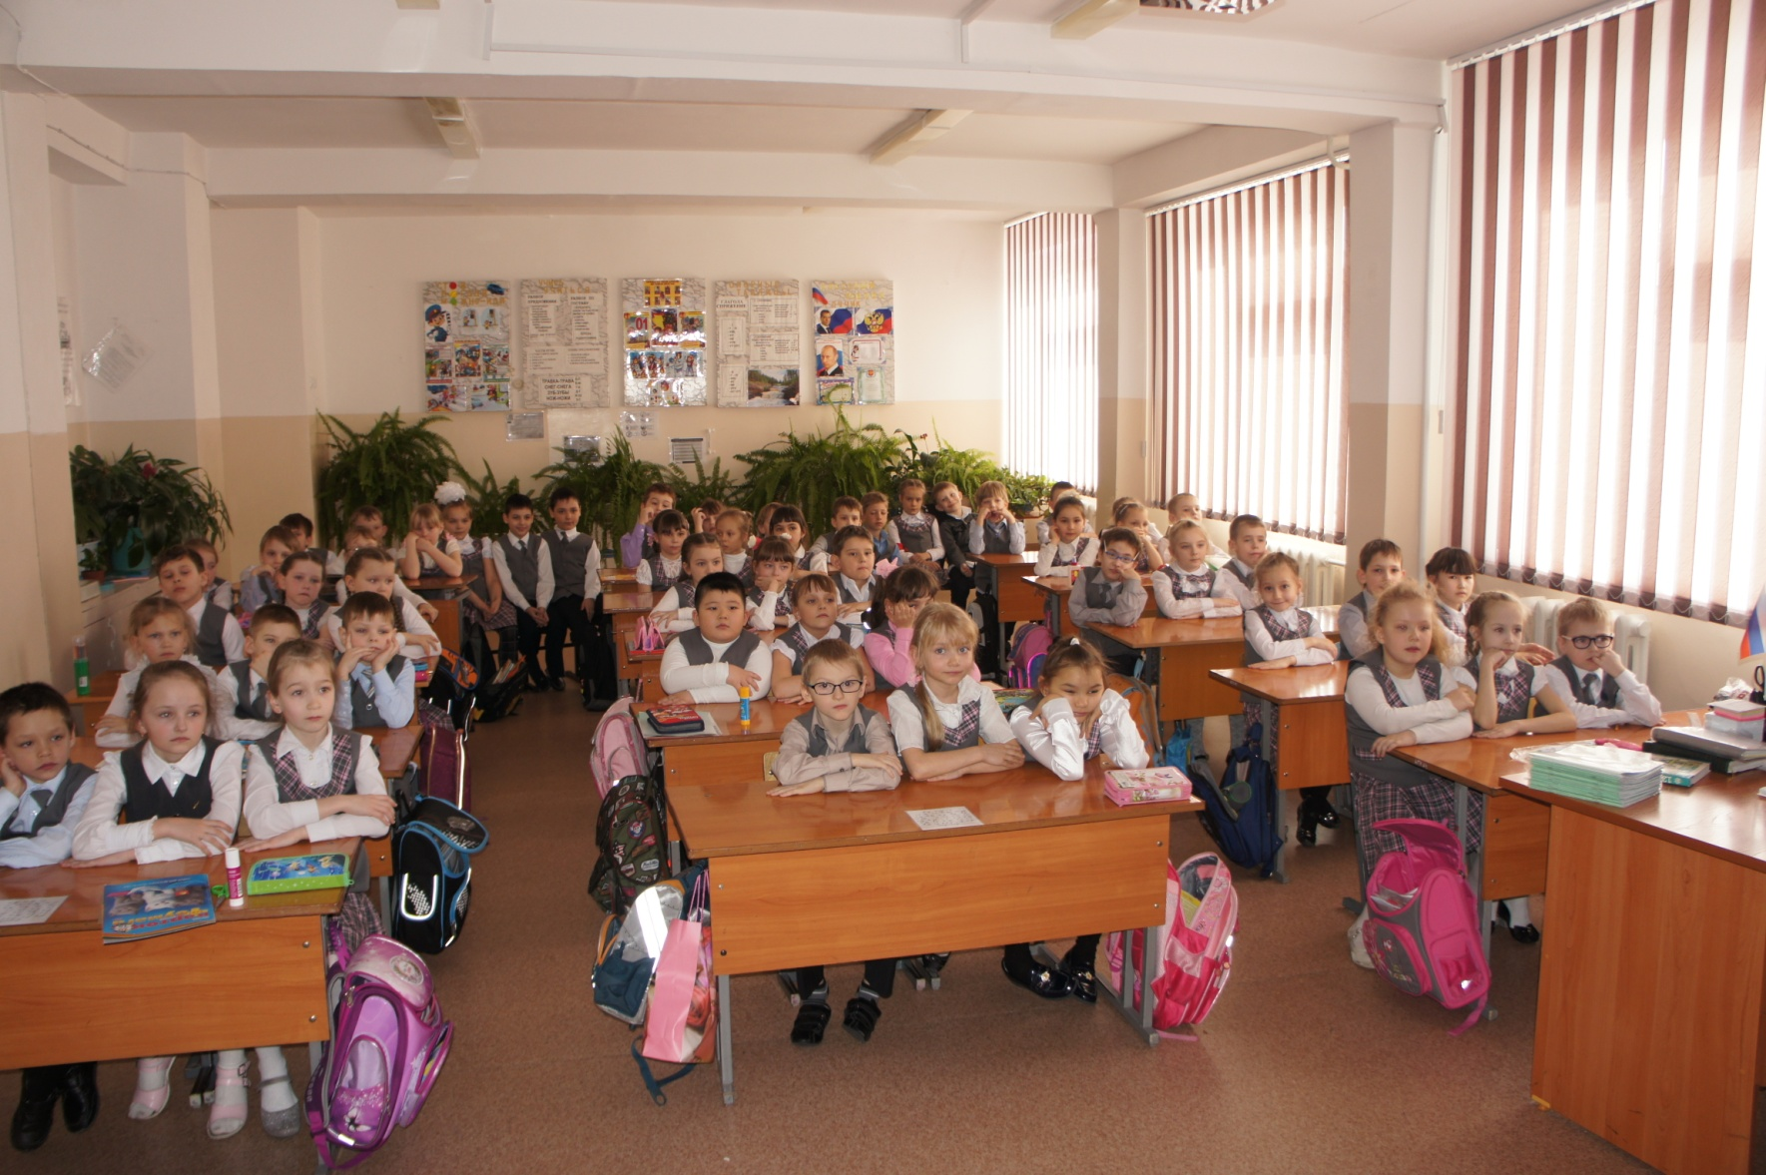
Просмотр мультфильмов о правилах ДД серии «Смешарики»

Slide 4
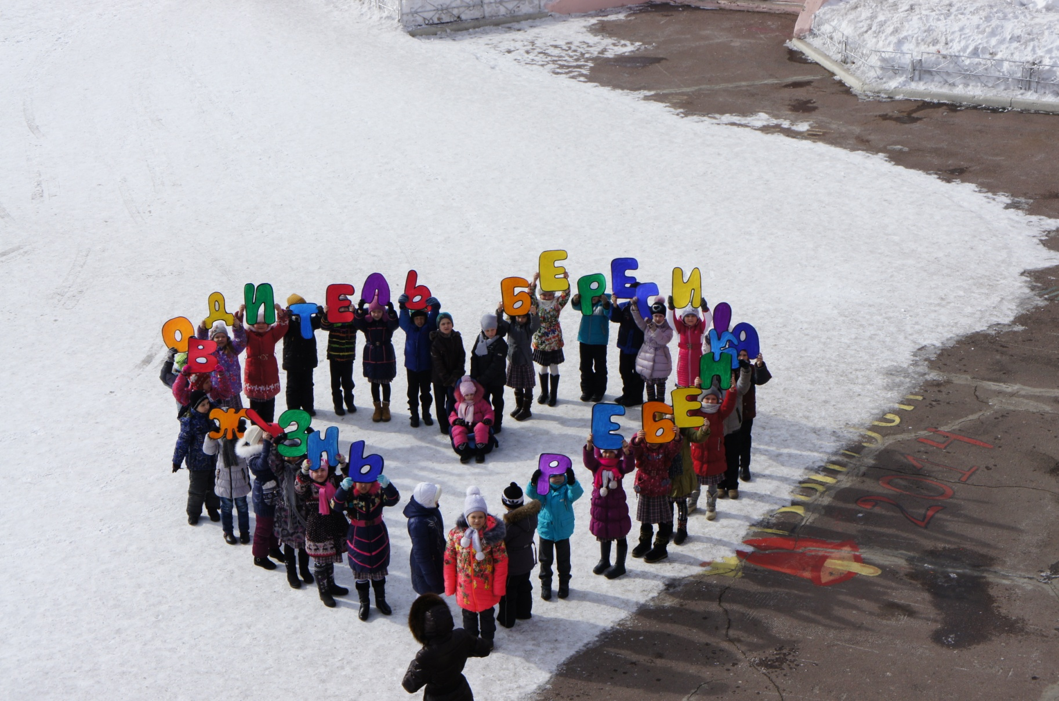
Учащиеся 1-х классов совместно с Криничной А.В.
Подготовились и организовали флэш-моб с лозунгом:
«Водитель, береги жизнь ребёнка!»

Slide 5
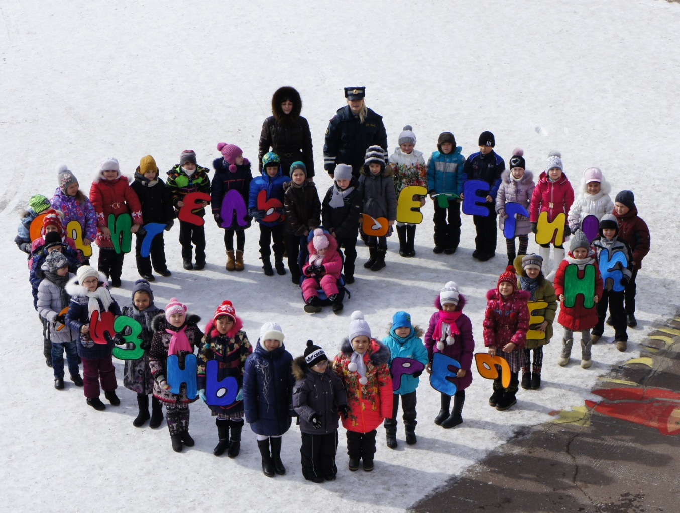
Данным мероприятием, первоклассники призвали всех водителей быть внимательными на дороге и пристегивать ремень безопасности , когда в машине ребёнок.

Slide 6
Жизнь и здоровье наших детей - самое важное, что может быть на свете!

